Slide 1


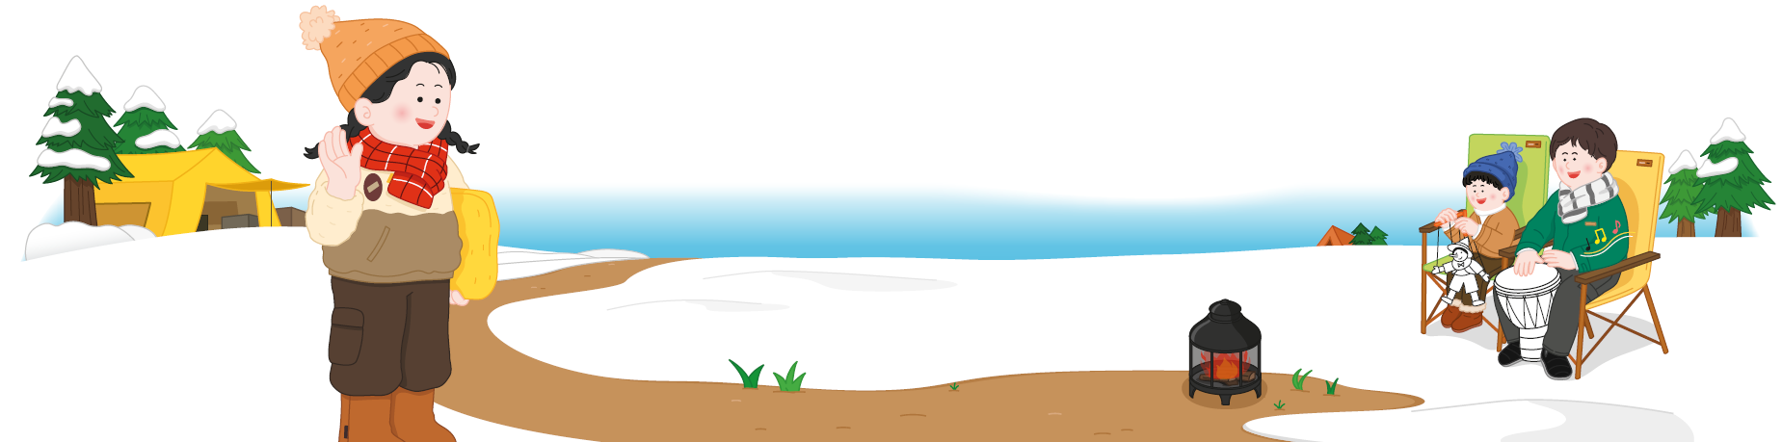

음악으로 만드는 겨울 세상
하얀 나라
76~77쪽
30~31쪽
1
차시 시작
학습 목표
열기
노래 익히기
활동
맺기
다음 차시
/ 10

Slide 2

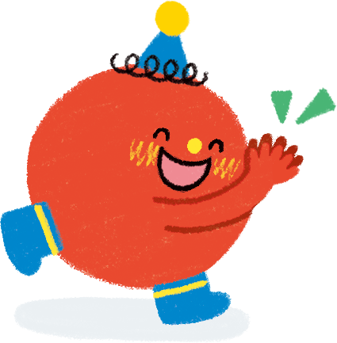
놀이 경험을 떠올리며 노랫말을 바꾸어 노래 불러 봅시다.
노랫말과 리듬에 어울리는 가락을 만들어 표현해 봅시다.
2
차시 시작
학습 목표
열기
노래 익히기
활동
맺기
다음 차시
/ 10

Slide 3
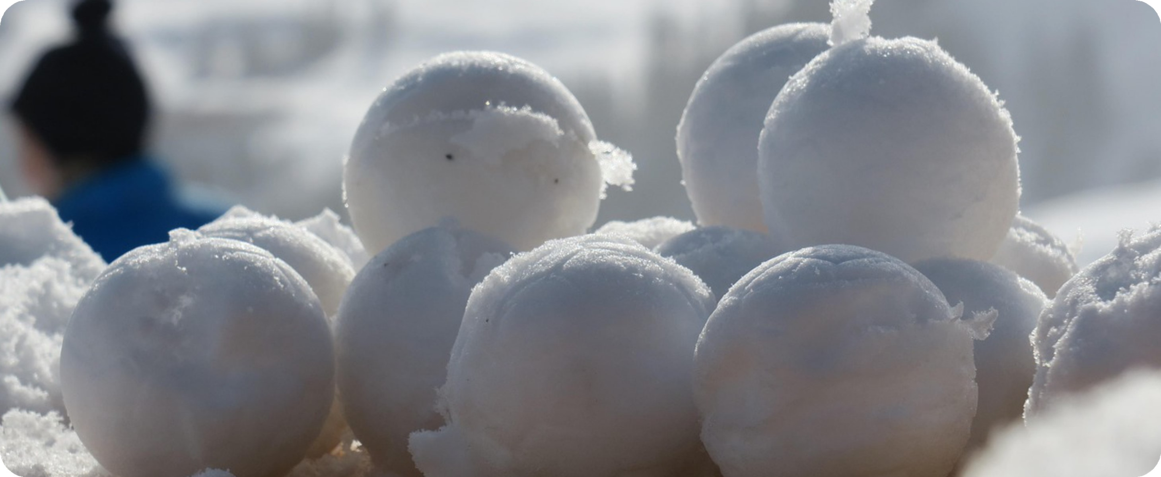

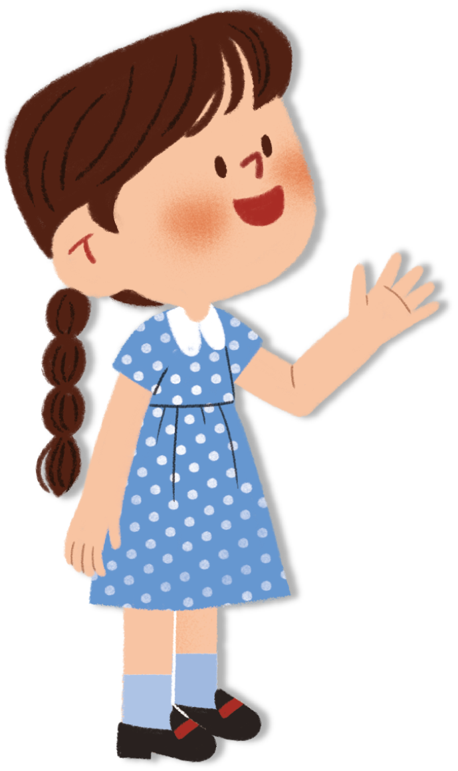
눈이 내리는 날에 할 수 있는 놀이를 이야기해 볼까요?
※ 캐릭터를 클릭하세요.
친구들과 운동장에서
눈싸움을 할 수 있어요.
3
차시 시작
학습 목표
열기
노래 익히기
활동
맺기
다음 차시
/ 10

Slide 4
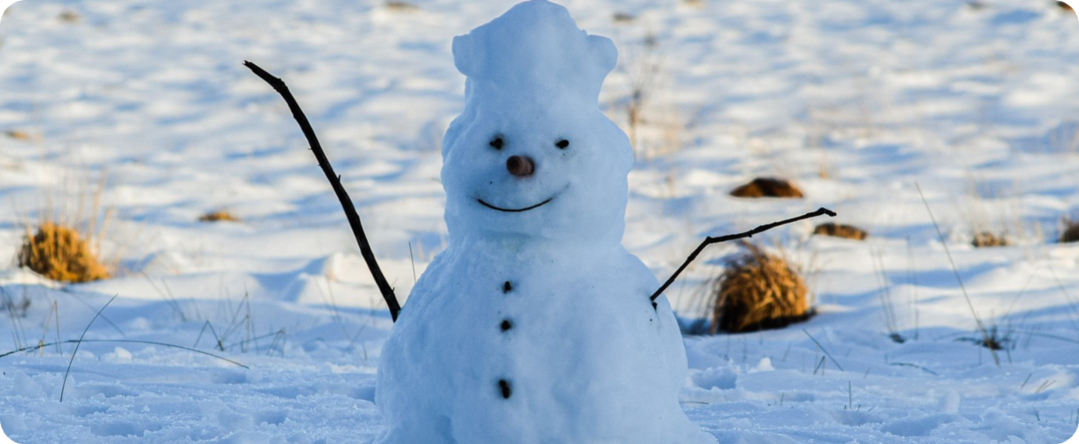

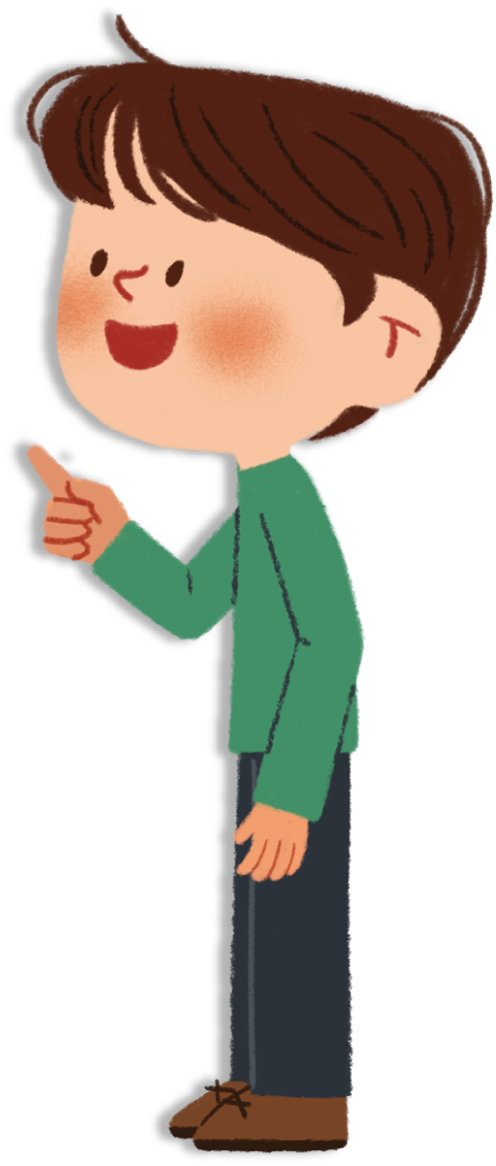
눈이 내리는 날에 할 수 있는 놀이를 이야기해 볼까요?
※ 캐릭터를 클릭하세요.
가족과 눈사람을
만들 수 있어요.
3
차시 시작
학습 목표
열기
노래 익히기
활동
맺기
다음 차시
/ 10

Slide 5
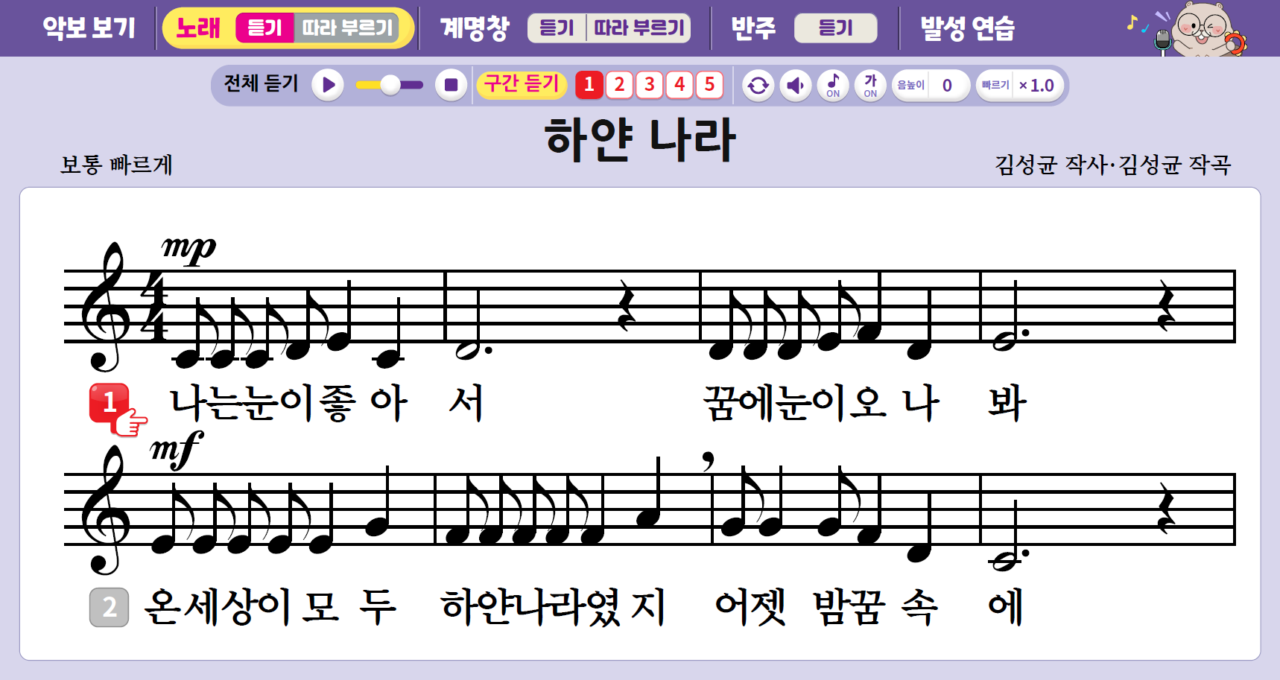
4
차시 시작
학습 목표
열기
노래 익히기
활동
맺기
다음 차시
/ 10

Slide 6

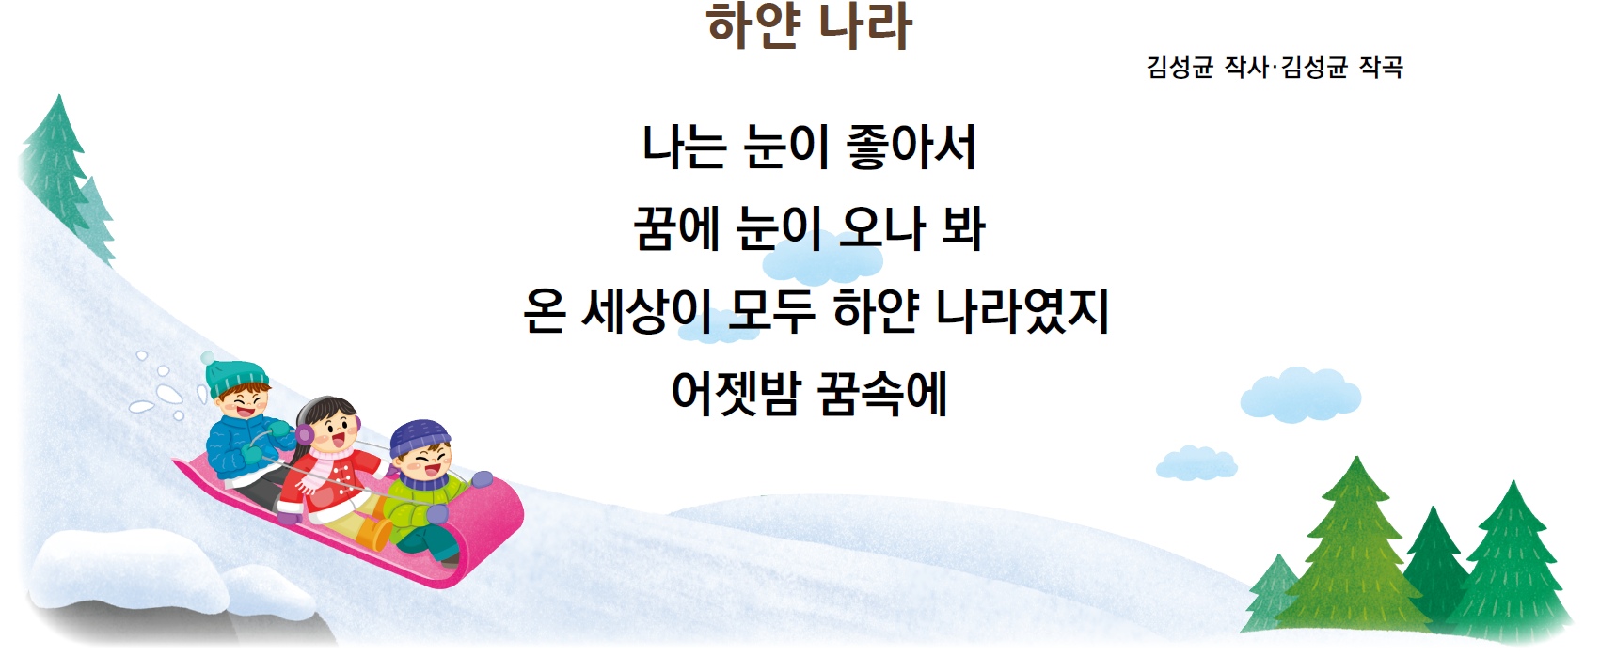
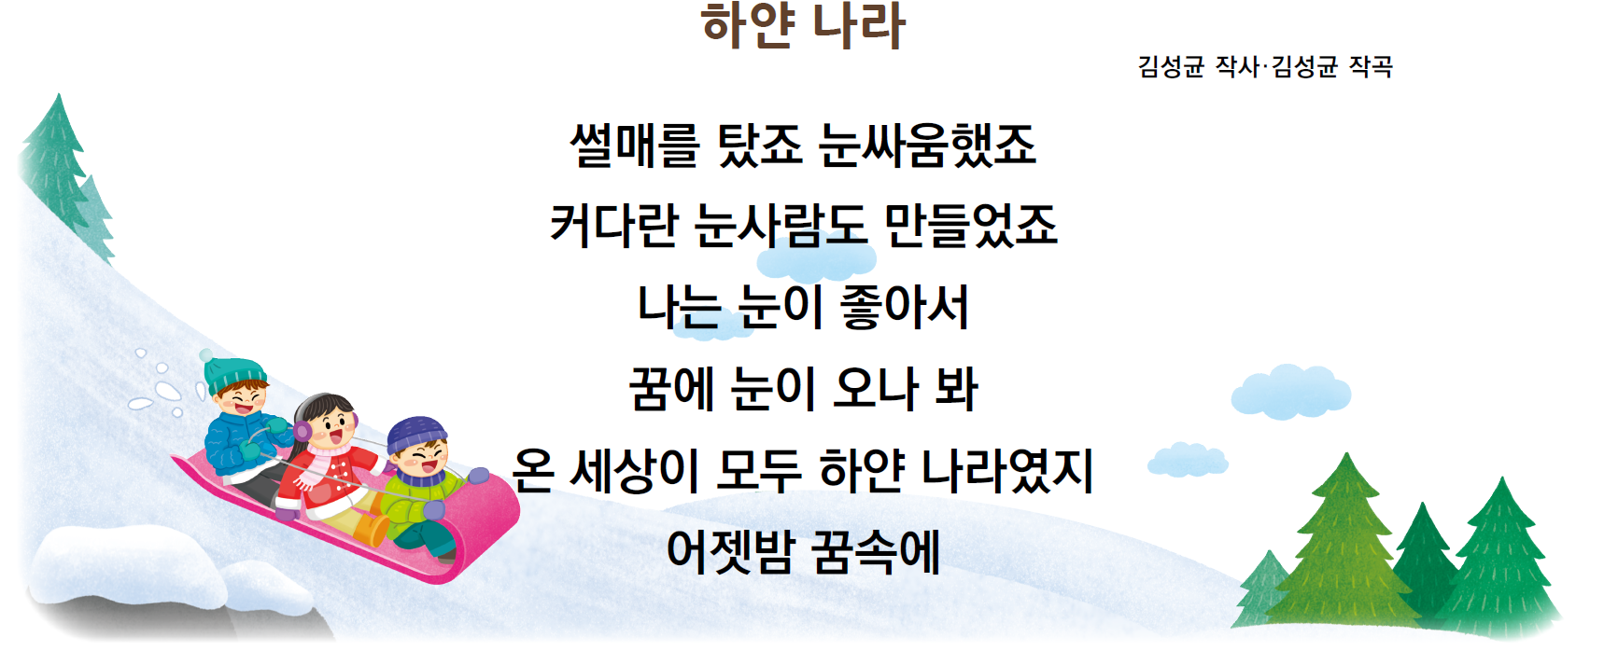
겨울에 할 수 있는 놀이를 생각하며 노래 불러 봅시다.
노래
반주
5
차시 시작
학습 목표
열기
노래 익히기
활동
맺기
다음 차시
/ 10

Slide 7

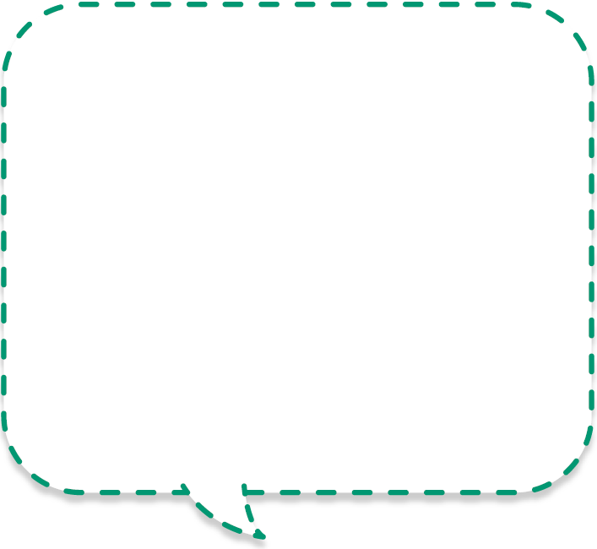

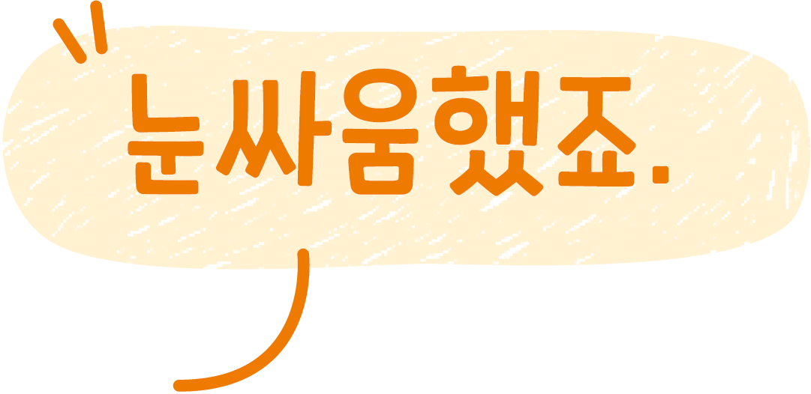
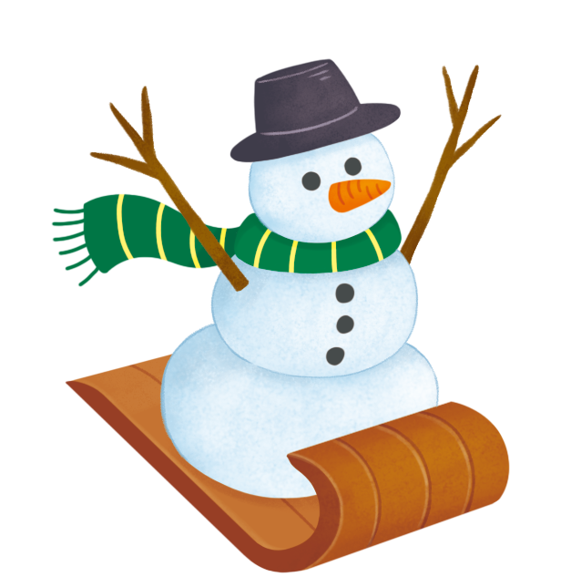
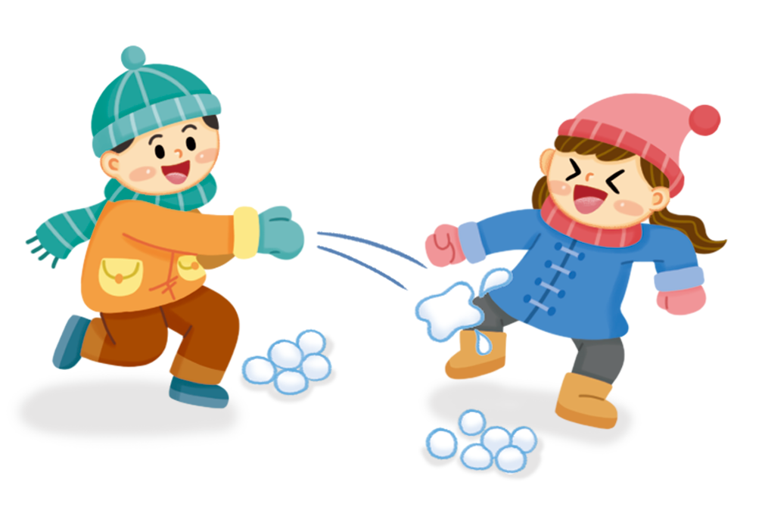
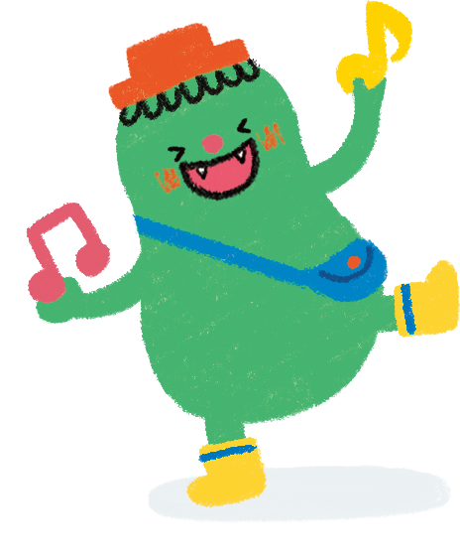


부분의 노랫말을 바꾸어 봅시다.
말놀이를 활용하거나 나의 경험을 떠올려 재미있는 노랫말을 만들어 보세요.
미끄러운 얼음에서
빙글 춤췄죠.
6
차시 시작
학습 목표
열기
노래 익히기
활동
맺기
다음 차시
/ 10

Slide 8
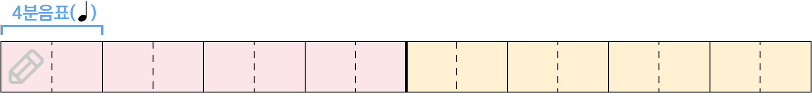
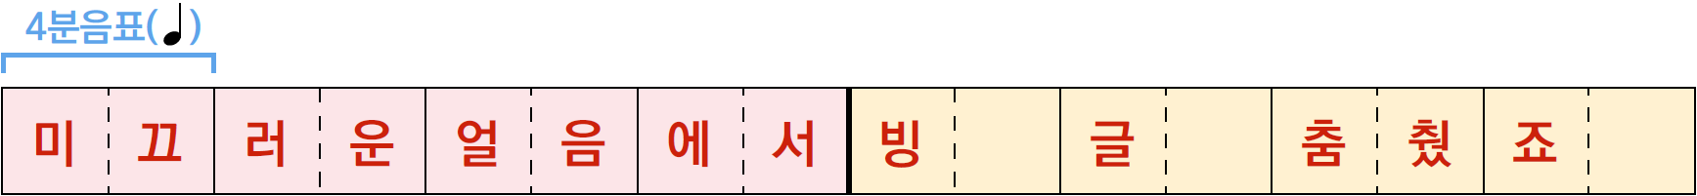
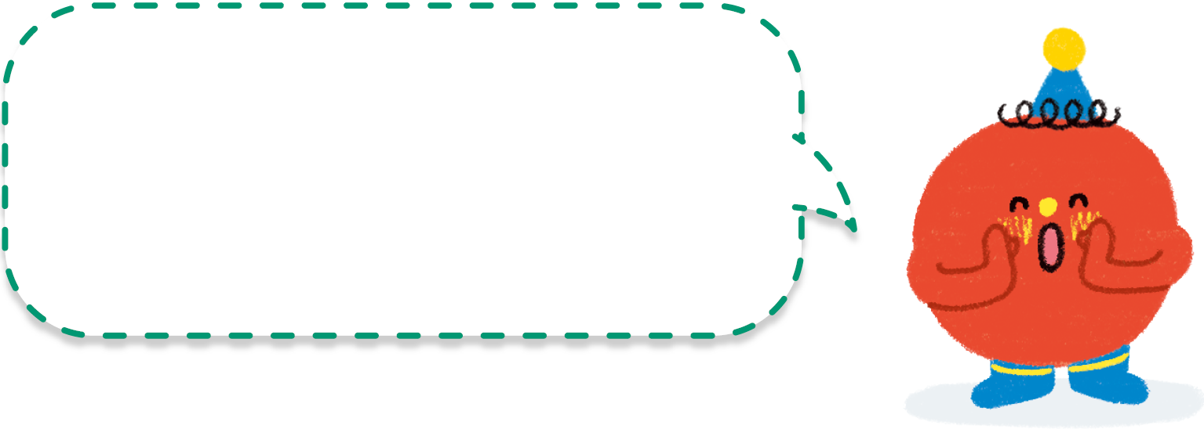
바꾼 노랫말에 어울리는 리듬을 만들어 봅시다.
노래
반주
만든 노랫말과 리듬으로
노래 불러 보세요.
7
차시 시작
학습 목표
열기
노래 익히기
활동
맺기
다음 차시
/ 10

Slide 9
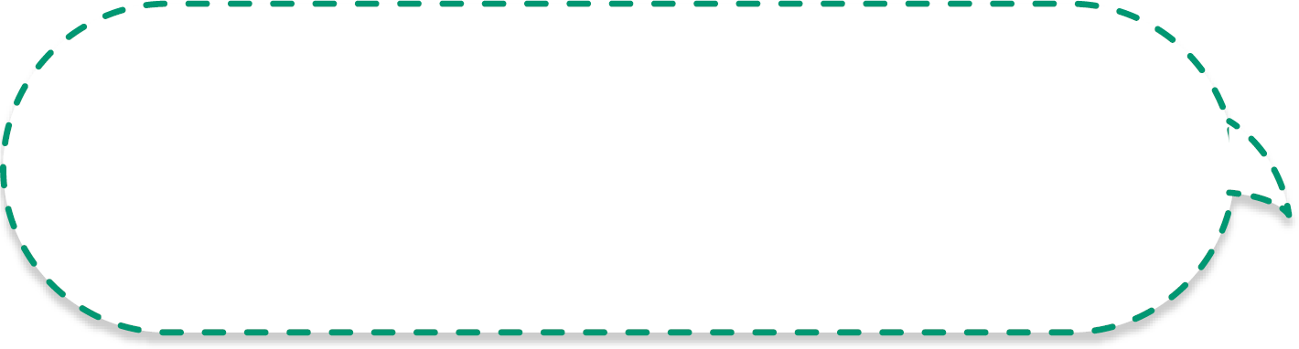
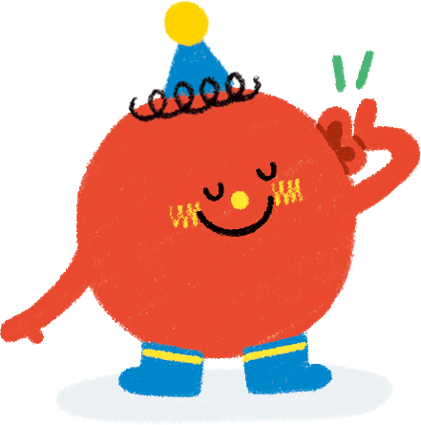
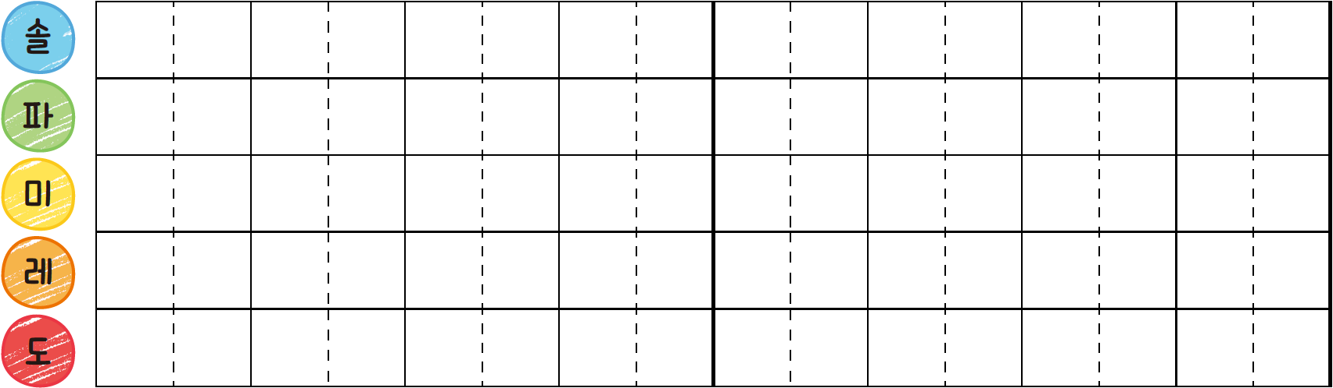

내가 만든 노랫말과 리듬에 어울리는 가락을 만들어 노래 불러 봅시다.
실로폰이나 칼림바 등으로 실제
소리를 들으며 가락을 만들어 보세요.
반주
8
차시 시작
학습 목표
열기
노래 익히기
활동
맺기
다음 차시
/ 10

Slide 10
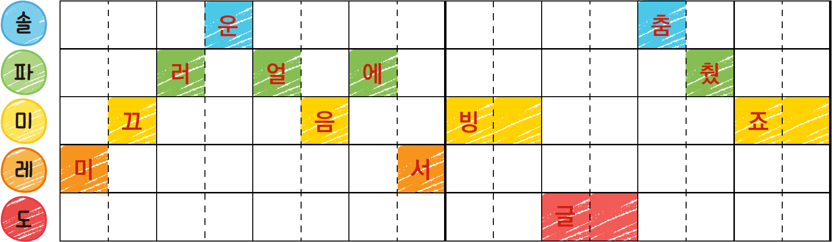
내가 만든 노랫말과 리듬에 어울리는 가락을 만들어 노래 불러 봅시다.
실로폰이나 칼림바 등으로 실제
소리를 들으며 가락을 만들어 보세요.
반주
8
차시 시작
학습 목표
열기
노래 익히기
활동
맺기
다음 차시
/ 10

Slide 11

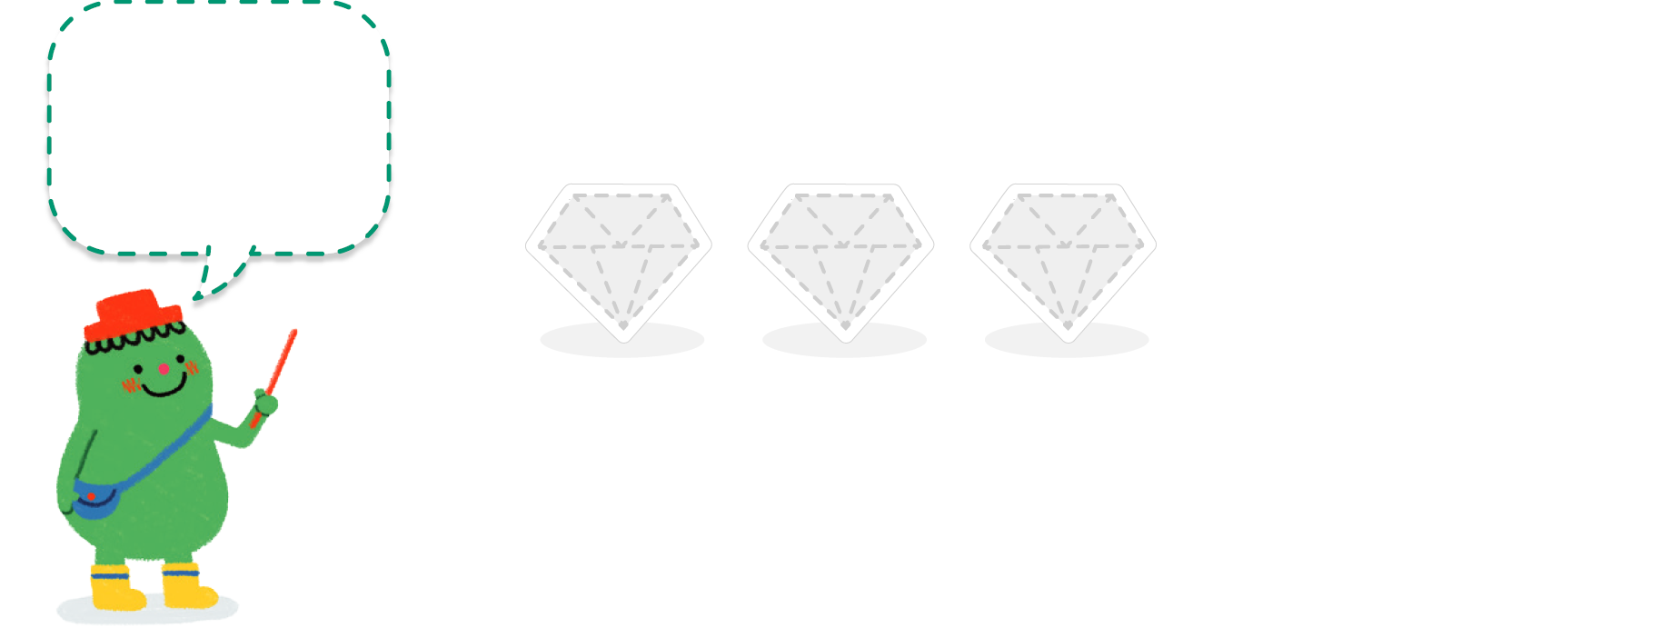
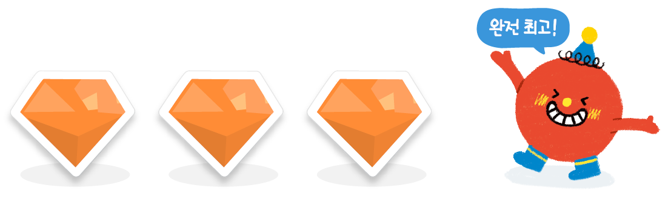
활동을 마치고 스스로 평가해 봅시다.
겨울 분위기에
어울리는 노랫말을 만들었나요?
9
차시 시작
학습 목표
열기
노래 익히기
활동
맺기
다음 차시
/ 10

Slide 12

활동을 마치고 스스로 평가해 봅시다.
만든 노랫말과
리듬을 정확하게 노래 불렀나요?
9
차시 시작
학습 목표
열기
노래 익히기
활동
맺기
다음 차시
/ 10

Slide 13

활동을 마치고 스스로 평가해 봅시다.
가락을 만들고
연주하는 활동에 적극적으로
참여하였나요?
9
차시 시작
학습 목표
열기
노래 익히기
활동
맺기
다음 차시
/ 10

Slide 14
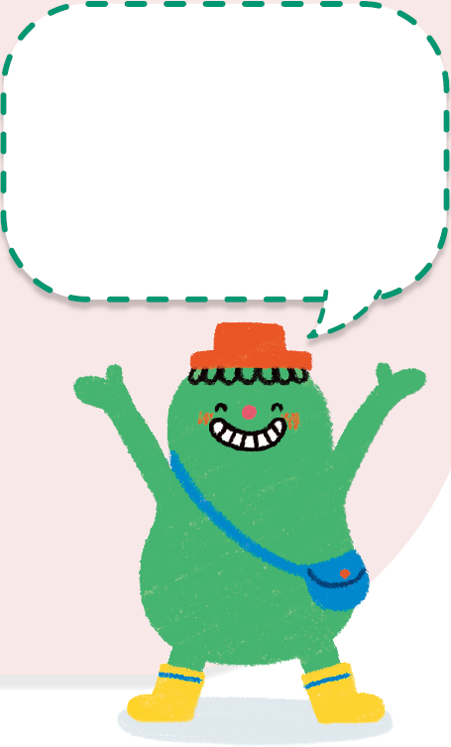

색연필
가져오세요.
신명 나는 사물놀이
준비물 있어요!
사물놀이
78~79쪽
10
차시 시작
학습 목표
열기
노래 익히기
활동
맺기
다음 차시
/ 10

